Slide 1
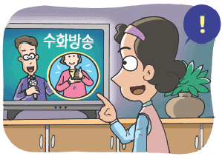
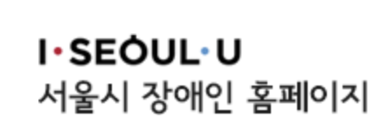

정보접근 및 의사소통에 대한 차별금지(법 제20조, 제21조)
공공기관 등이 생산·배포하는 웹사이트 및 간행물 등에 대한 장애인 접근성을 보장해야 합니다. 특히 방송업자는 폐쇄자막, 수화방송, 화면해설 등 장애인 시청편의 서비스를 제공해야 합니다.
Notes:
우리나라는 장애인차별금지법 20, 21조를 통해 장애인의 정보 접근성을 보장하고자 하는 제도를 갖추고 있습니다.
그러나 이 제도는 발전되는 정보화의 속도를 따라가지 못해 '신정보격차'가 초래돼도 해결하지 못하는 법이 돼가고 있습니다.

Slide 2
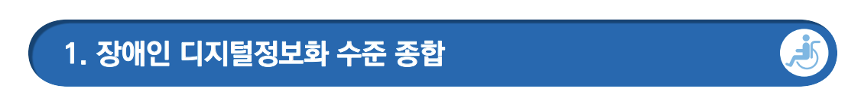
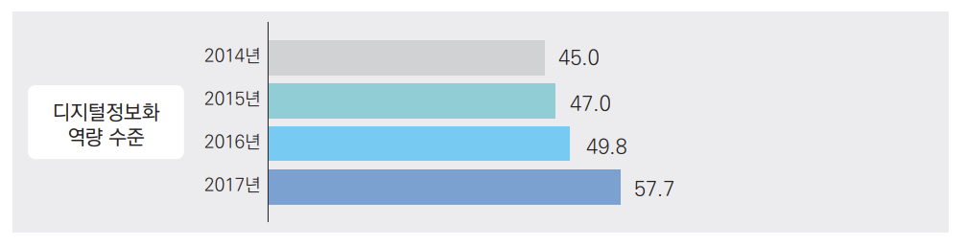


'2017 디지털정보격차 실태조사'결과에 따르면
장애인 정보화 역량은 비장애인의 절반 수준
Notes:
한국정보화진흥원이 조사한 '2017 디지털정보격차 실태조사'결과에 따르면 장애인 정보화 역량은 비장애인의 절반 수준으로 나타났습니다.
특히 청각장애인은 어떤 장애 유형보다도 정보 습득이 어렵습니다. 시각장애인을 위해서는 다양한 솔루션이 나와 있지만 청각장애인을 위한 수어 영상 자료의 제작과 배포 체계는 여전히 미흡한 상황입니다.

Slide 3
Problem
1
수화 제공 영상 컨텐츠의 부족
2
청각장애인들의 미디어 접근 장벽
3
청인들과의 정보 격차 발생

Slide 4



Solution
자막 제공
동영상을 음성파일로 변환한 뒤 Google STT를 이용하여 음성을 텍스트로 변환한다. 텍스트의 시간 정보를 통해 VTT 자막을 생성한다.
수화 영상 제공
생성된 자막을 PyKomoran으로 형태소를 분석하고, 수화 문법에 맞게 재구성한다. 단어들을 서버에 저장되어 있는 수화 영상과 매핑하고, 시간 정보에 맞춰 합친다.
영어 번역
영어로 된 동영상을 음성인식하여 텍스트에서 VTT 자막을 생성하고, Google Translation으로 번역한다. 형태소 분석 및 재배치를 거쳐 수화로 번역한 동영상을 생성한다
Notes:
이러한 문제를 해결하기 위해 수화 인 플레이어는 영상의 내용을 수화로 번역하여 사용자에게 제공해줍니다. 자막이 없는 영상은 음성에서 자막을 추출하여 수화로 번역합니다. 한국어 자막이 없는 외국 영상 또한 한국 수화로 번역이 가능합니다.

Slide 5
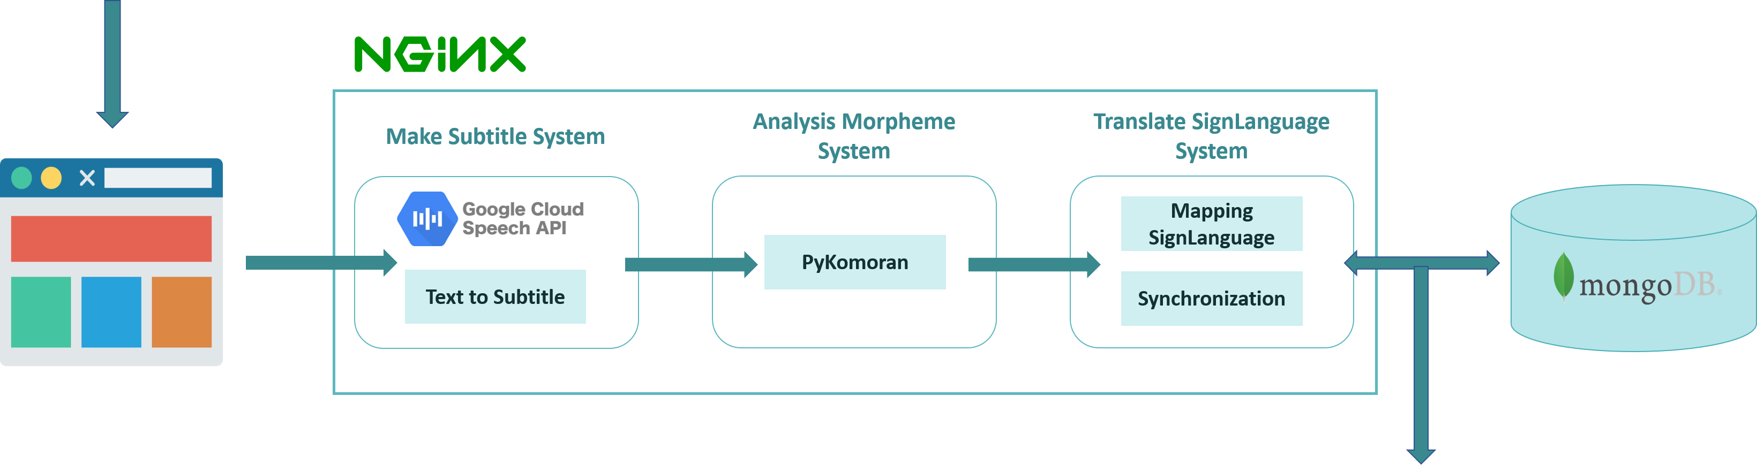
Scenario
Video
or
YouTube URL
Sign Language Video

Slide 6
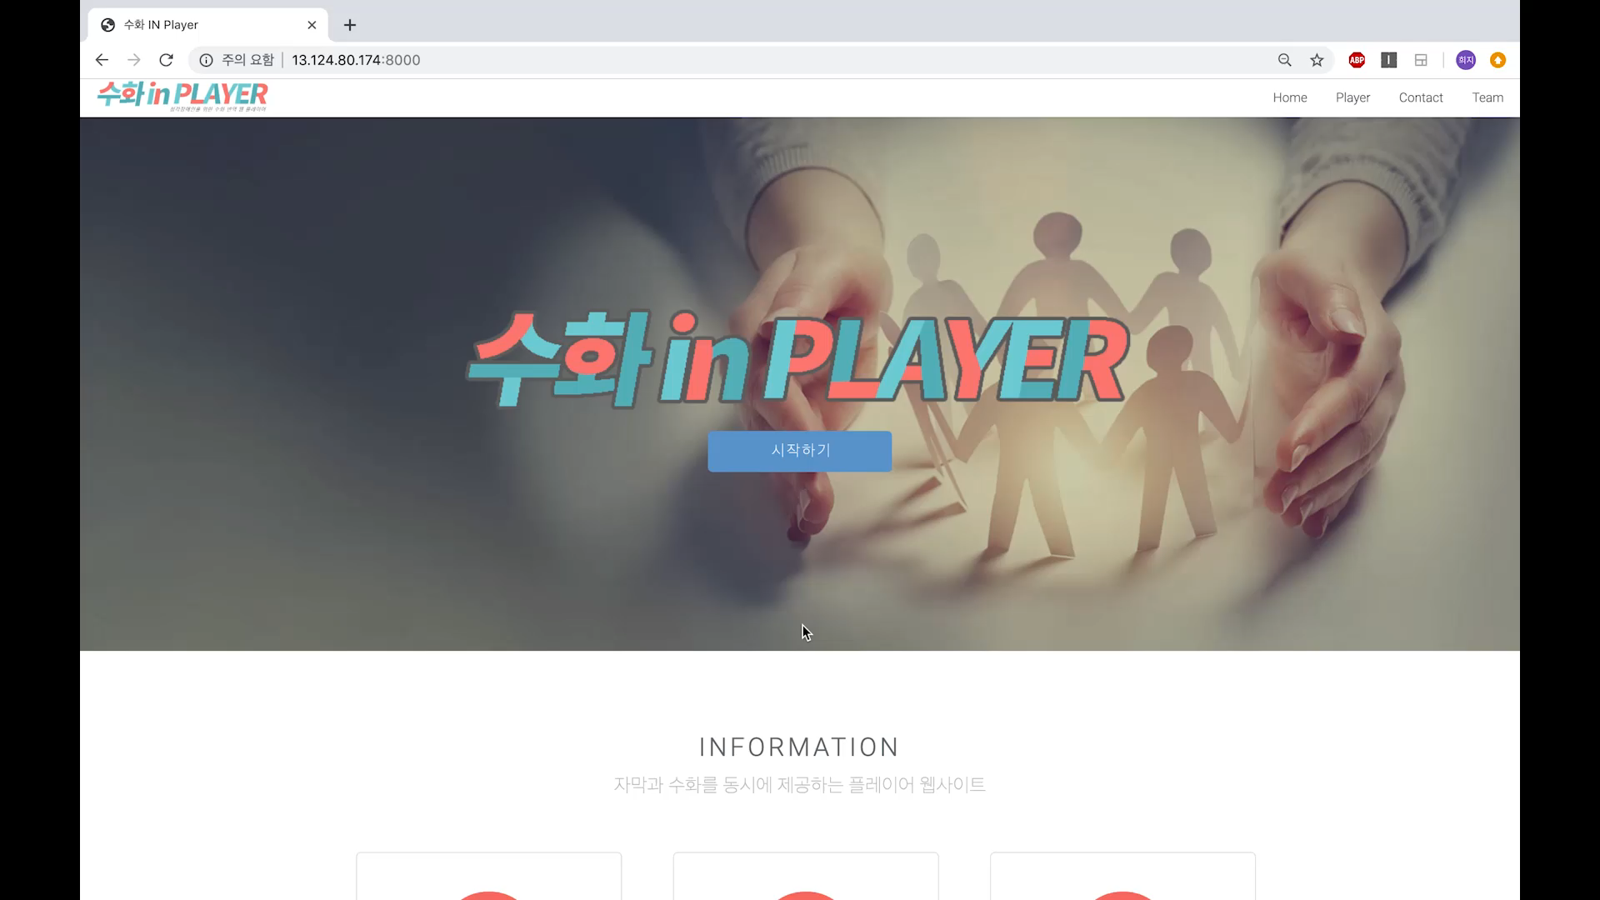

Slide 7
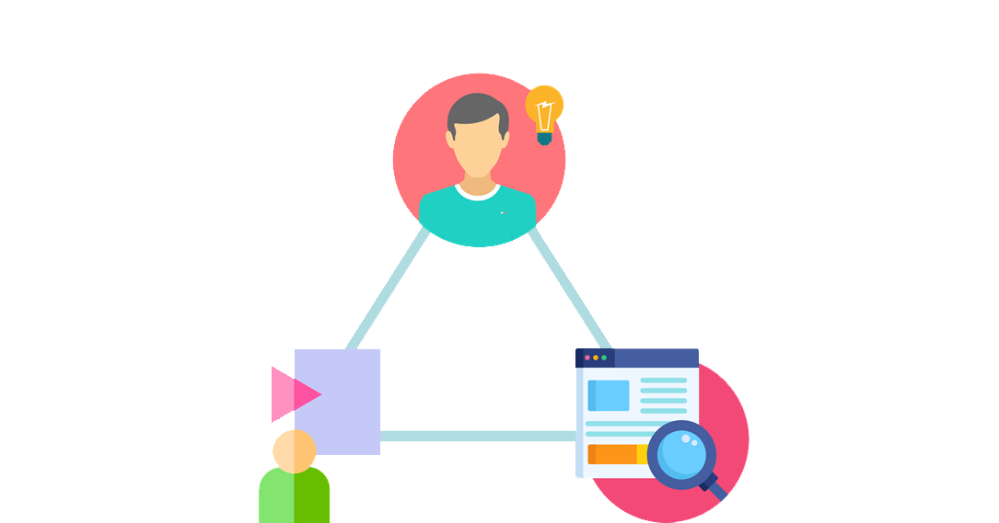
기대효과
영상에 대한
이해도 향상
다양한 컨텐츠
접근성 향상
청인과의
정보격차 해소
Notes:
이러한 문제를 해결하기 위해 수화 인 플레이어는 영상의 내용을 수화로 번역하여 사용자에게 제공해줍니다. 자막이 없는 영상은 음성에서 자막을 추출하여 수화로 번역합니다. 한국어 자막이 없는 외국 영상 또한 한국 수화로 번역이 가능합니다.

Slide 8
Thank you
전지적 수화 시점
Notes:
이러한 문제를 해결하기 위해 수화 인 플레이어는 영상의 내용을 수화로 번역하여 사용자에게 제공해줍니다. 자막이 없는 영상은 음성에서 자막을 추출하여 수화로 번역합니다. 한국어 자막이 없는 외국 영상 또한 한국 수화로 번역이 가능합니다.

